Slide 1
JAVA语言程序设计
王宇翔
lsswyx@hdu.edu.cn

Slide 2
Sec-7-扩展: 面向对象基础3
Chapter7
Chapter7-扩展
Java常用类及其API
Java.lang.Object
Java.lang.System
基本数据类型的包装类
字符串操作类
常用对象操作
执行外部程序
泛型

Slide 3
Sec-7-扩展: 面向对象基础3
一种以“参数化类型”的方式操纵各种类型的对象，提供编译时的类型安全保证，提供运行时的灵活性

Slide 4
Sec-7-扩展: 面向对象基础3
一种以“参数化类型”的方式操纵各种类型的对象，提供编译时的类型安全保证，提供运行时的灵活性
泛型类
泛型接口
泛型方法
泛型
通配符
运行时指定不同参数化的类型

Slide 5
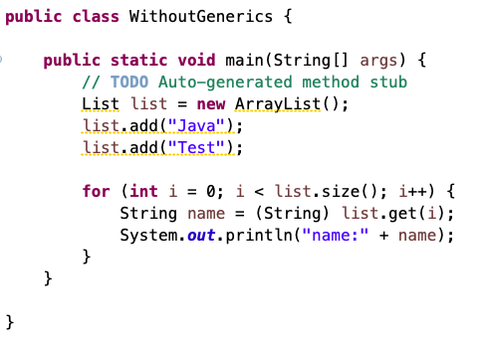
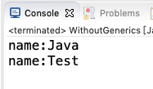
Sec-7-扩展: 面向对象基础3
存的是Object，读取出来的也是Object对象，要进行强制类型转换成String再输出

Slide 6
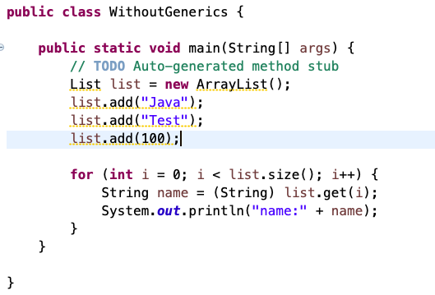
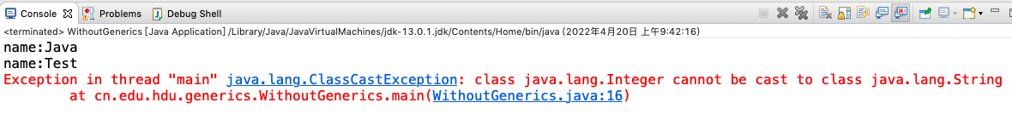
Sec-7-扩展: 面向对象基础3
静态检测通过
运行时出错

Slide 7
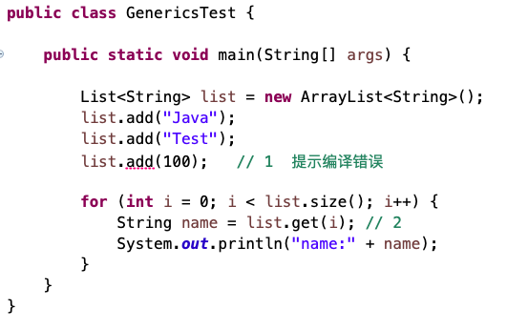
Sec-7-扩展: 面向对象基础3

Slide 8
Sec-7-扩展: 面向对象基础3
ArrayList<String>中的<String>就是类ArrayList的参数化类型；
意思是ArrayList中存储的变量类型是通过一个参数指定的，如果指定的参数是String，那么ArrayList中就只能存String对象，如果指定的是Integer，就只能存Integer对象

Slide 9
Sec-7-扩展: 面向对象基础3
ArrayList<String>中的<String>就是类ArrayList的参数化类型；
意思是ArrayList中存储的变量类型是通过一个参数指定的，如果指定的参数是String，那么ArrayList中就只能存String对象，如果指定的是Integer，就只能存Integer对象
向ArrayList中存入了一个Integer基本数据类型，不符合参数化类型String，因此报错

Slide 10
Sec-7-扩展: 面向对象基础3
ArrayList存的都是String型，取出来就是String不需要类型转换

Slide 11
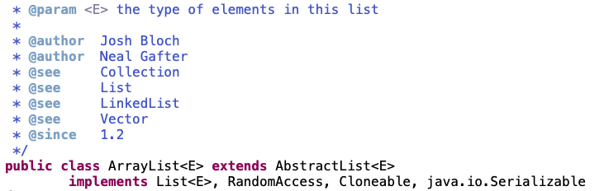


Sec-7-扩展: 面向对象基础3 — 泛型类
Java中ArrayList的源码：使用了泛型类，提供运行时动态绑定参数类型

Slide 12
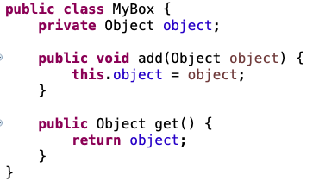
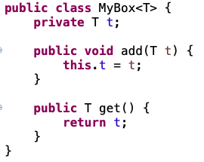
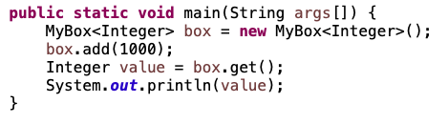
Sec-7-扩展: 面向对象基础3 — 泛型类
运行时可以指定不同类型的对象创建MyBox对象，T可以随意指定

Slide 13

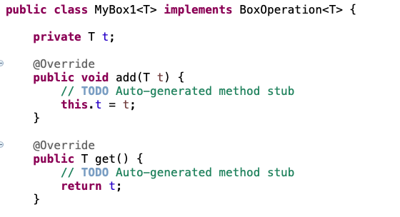
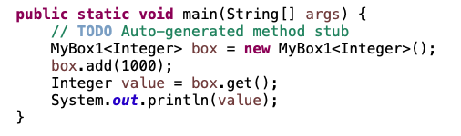
Sec-7-扩展: 面向对象基础3 — 泛型接口
运行时（创建对象时）指定类型

Slide 14
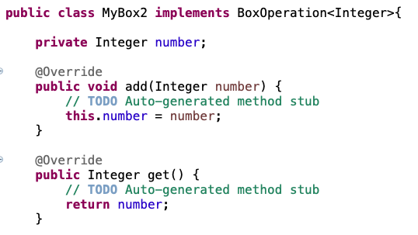
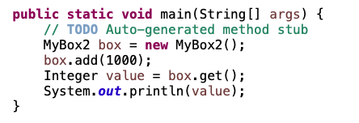
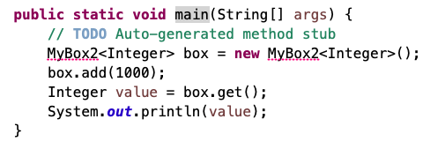
Sec-7-扩展: 面向对象基础3 — 泛型接口
定义类时就指定类型
创建对象时类型已确定，无泛型

Slide 15
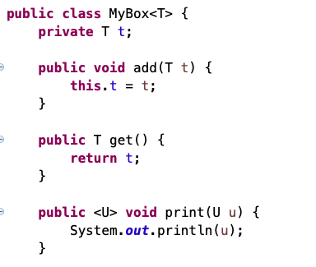
Sec-7-扩展: 面向对象基础3 — 泛型方法

Slide 16
Sec-7-扩展: 面向对象基础3 — 泛型方法

Slide 17
Sec-7-扩展: 面向对象基础3 — 泛型方法
参数是T类型对象，当类对象的类型确定后，这个方法就确定了
不是泛型方法
泛型方法，运行时可以指定各种不同类型的对象做参数

Slide 18
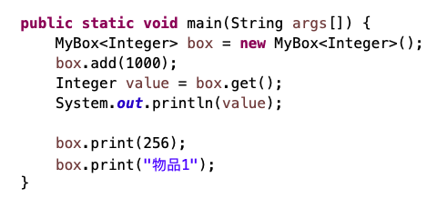
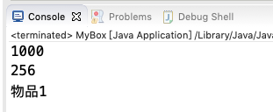
Sec-7-扩展: 面向对象基础3 — 泛型方法
只能用Integer对象做参数
可以指定任意对象做参数

Slide 19
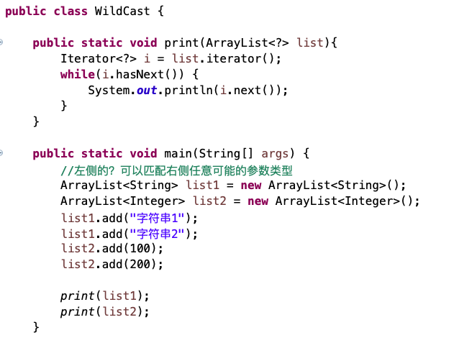
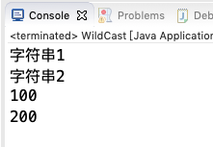
Sec-7-扩展: 面向对象基础3 — 泛型通配符
?: 通配符，可匹配任意类型

Slide 20

Sec-7-扩展: 面向对象基础3 — 泛型通配符
效果上等价于
泛型方法

Slide 21
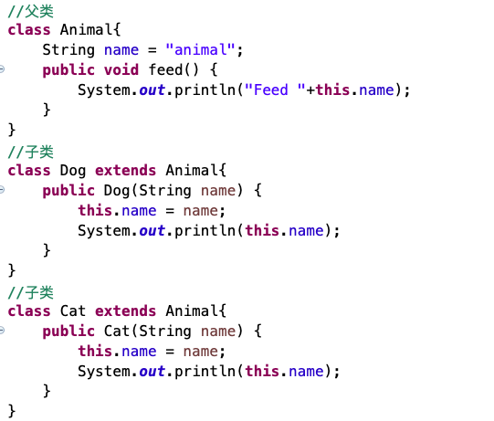
Sec-7-扩展: 面向对象基础3 — 泛型通配符

Slide 22
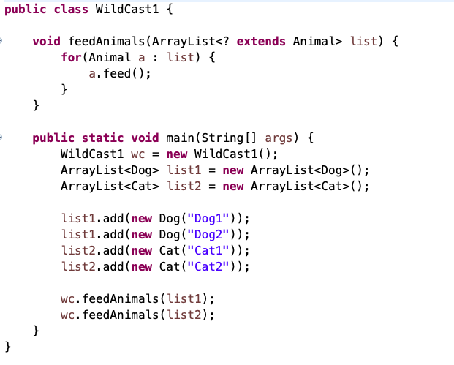
Sec-7-扩展: 面向对象基础3 — 泛型通配符
<? super Animal> 表示类型为所有Animal的父类及Animal自己
<? extends Animal> 表示类型为所有Animal的子类及Animal自己

Slide 23
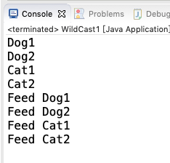
Sec-7-扩展: 面向对象基础3 — 泛型通配符
<? super Animal> 表示类型为所有Animal的父类及Animal自己
<? extends Animal> 表示类型为所有Animal的子类及Animal自己

